Slide 1
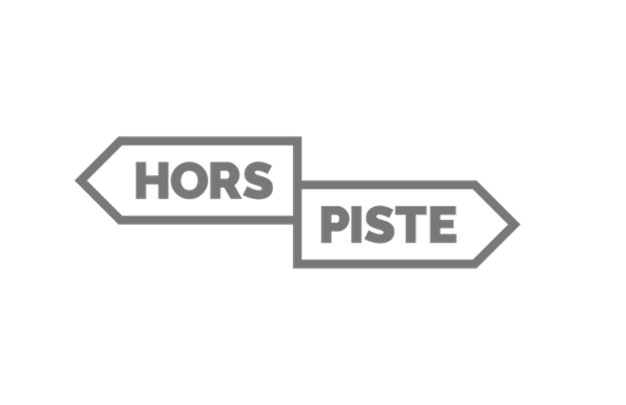
TROP, C’EST COMME PAS ASSEZ! QUAND LE STRESS ME JOUE DES TOURS…

Slide 2

À la fin de l’atelier, vous serez en mesure…
d’identifier des signaux qui indiquent
que vous vivez une situation de stress
de comprendre l’influence du
stress sur vous
de connaître de nouvelles stratégies
de gestion de stress

Slide 3

À vos micros!
Pour commencer… un petit exercice pour briser la glace!
Fermez les yeux et prenez le temps d’observer en vous…
Que ressentez-vous ?
Sensations physiques, émotions… (Forsyth et Eifert, 2007)
Partagez avec les autres certaines de vos réponses.

Slide 4
À vos micros!
Alors, pourquoi est-il important de reconnaître vos signes de stress?
Comment cela peut-il vous aider dans la vie?

Slide 5

Le stress… Bon ou mauvais?
Le stress est une réaction d’alarme NORMALE à une situation concrète et réelle.
Le stress crée en nous une réaction d’activation; on peut alors combattre, fuir ou figer vis-à-vis de la situation.
Cette réaction permet d’assurer la survie de l’espèce.

Slide 6

Le stress… Bon ou mauvais?
Lorsqu’il est bien dosé et en quantité raisonnable, le stress peut augmenter nos performances.
Des exemples de situations où le stress vous a été utile?
Une absence de stress ou un stress trop faible peut nous amener à ne pas réagir suffisamment, à diminuer notre énergie ou à ne pas percevoir le danger.
À l’inverse, trop de stress peut nuire à nos performances.
Des exemples de situations où vous avez vécu un cumul de stress, un stress prolongé ou un stress trop intense?

Slide 7
Le stress… Bon ou mauvais?
Pas assez ?
Trop ?
Juste assez ?
(Palazollo et Arnaud, 2013)

Slide 8


Pause active
Bougez et respirez en étant en conscience de votre respiration.
Faites les mouvements au rythme de vos inspirations et de vos expirations.
Icon fait par Freepik sur www.flaticon.com

Slide 9

Notre cerveau nous joue des tours!
Il arrive parfois à notre cerveau de réagir à certaines situations comme s’il était devant un ours… alors qu’en réalité il est devant une petite fourmi!
Maintenant… un petit exercice

Slide 10
Notre cerveau nous joue des tours!
Un examen final, est-ce un petit ou un gros stress?
Peut-être ni l’un ni l’autre!
Les examens devraient générer un certain stress pour te permettre de te mettre en action, mais ce stress peut aussi te paralyser s’il est trop intense!
Et si c’était un petit rongeur?

Slide 11
Notre cerveau nous joue des tours!
Est-ce que vous avez un exemple de situation où vous avez réagi comme si vous étiez devant un ours alors que vous étiez devant une fourmi?
Partagez votre exemple avec les autres.
Icon fait par Freepik sur www.flaticon.com

Slide 12
À vous de jouer!
Inscrivez sur le papier une situation que vous considérez comme stressante.
Quelles sont les stratégies que vous pouvez mettre en place pour faire face aux situations stressantes?

Slide 13
À vous de jouer!
Voici quelques stratégies
Passer à l’action
Faire de l’activité physique
Écouter de la musique qui te calme
Parler de ton stress à quelqu’un, aller chercher du soutien
Faire de la relaxation ou de la méditation
Rire avec tes camarades
Écouter une émission de télévision que tu aimes
Dessiner, peindre, sculpter, créer
Marcher, aller en nature
Pratiquer des techniques de respiration
Faire un exercice de pleine
  conscience
Prendre du recul quant à la situation, remettre les choses en perspective
Te parler positivement, avec compassion et bienveillance
(Lupien, 2019; Marchand et al., 2018)

Slide 14

Défi HORS-PISTE
Cette semaine, portez attention à vos signes de stress (sensations physiques, émotions, pensées).
Face à une situation stressante, choisissez une ou deux stratégies que vous pourrez utiliser pour mieux composer avec votre stress dans cette situation.

Slide 15
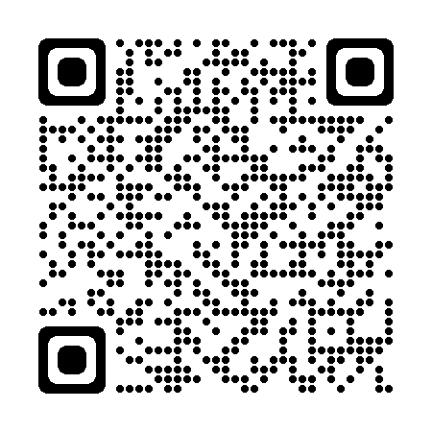


Pour plus de contenu…
Rendez-vous sur
Suivez-nous sur Instagram
@horspiste_explo

